Slide 1
A. EVANS, K. MARTIN, M. A. POATSY
Εισαγωγή στην πληροφορική
Θεωρία και πράξη
2^{η} έκδοση

Slide 2
Κεφάλαιο 5
Λογισμικό συστημάτων:
Το λειτουργικό σύστημα, τα βοηθητικά προγράμματα και η διαχείριση αρχείων

Slide 3
Το λογισμικό συστημάτων
Τα βασικά στοιχεία των λειτουργικών συστημάτων
Τι κάνει το λειτουργικό σύστημα
Έναρξη του υπολογιστή
Notes:
Στα σημαντικότερα θέματα αυτής της ενότητας περιλαμβάνονται: «Τα βασικά στοιχεία των λειτουργικών συστημάτων», «Τι κάνει το λειτουργικό σύστημα» και «Έναρξη του υπολογιστή».

Slide 4
Τα βασικά στοιχεία των λειτουργικών συστημάτων
Στόχοι
5.1 Οι λειτουργίες του λειτουργικού συστήματος.
5.2 Τα πιο δημοφιλή λειτουργικά συστήματα για προσωπική χρήση.
5.3. Τα διαφορετικά είδη λειτουργικών συστημάτων για μηχανές, δίκτυα και επιχειρήσεις.
Notes:
Οι τρεις στόχοι που σχετίζονται με τα βασικά στοιχεία των λειτουργικών συστημάτων είναι:
5.1 Οι λειτουργίες του λειτουργικού συστήματος.
5.2 Τα πιο δημοφιλή λειτουργικά συστήματα για προσωπική χρήση.
5.3. Τα διαφορετικά είδη λειτουργικών συστημάτων για μηχανές, δίκτυα και επιχειρήσεις.

Slide 5
Τι κάνει το λειτουργικό σύστημα
Στόχοι
5.4 Το λειτουργικό σύστημα παρέχει στους χρήστες ένα μέσο για να αλληλεπιδρούν με τον υπολογιστή.
5.5 Το λειτουργικό σύστημα συμβάλλει στη διαχείριση υλικού, όπως ο επεξεργαστής, η μνήμη, ο χώρος αποθήκευσης και οι περιφερειακές συσκευές.
5.6 Αλληλεπίδραση του λειτουργικού συστήματος με το λογισμικό εφαρμογών.
Notes:
Οι τρεις στόχοι που σχετίζονται με την κατανόηση όσων κάνει το λειτουργικό σύστημα είναι:
5.4 Το λειτουργικό σύστημα παρέχει στους χρήστες ένα μέσο για να αλληλεπιδρούν με τον υπολογιστή.
5.5 Το λειτουργικό σύστημα συμβάλλει στη διαχείριση υλικού, όπως ο επεξεργαστής, η μνήμη, ο χώρος αποθήκευσης και οι περιφερειακές συσκευές.
5.6 Αλληλεπίδραση του λειτουργικού συστήματος με το λογισμικό εφαρμογών.

Slide 6
Έναρξη του υπολογιστή
Στόχος
5.7 Διεργασία εκκίνησης του υπολογιστή και χειρισμός σφαλμάτων κατά την εκκίνηση.
Notes:
Ο στόχος που σχετίζεται με την έναρξη του υπολογιστή είναι:
5.7 Διεργασία εκκίνησης του υπολογιστή και χειρισμός σφαλμάτων κατά την εκκίνηση.

Slide 7
Το λογισμικό συστημάτων Τα βασικά στοιχεία των λειτουργικών συστημάτων (1 από 3) (Στόχος 5.1)
Τα βασικά στοιχεία του λογισμικού συστημάτων
Λειτουργικό σύστημα
Βοηθητικά προγράμματα
Λειτουργίες του λειτουργικού συστήματος
Διαχειρίζεται το υλικό του υπολογιστή
Επιτρέπει στο λογισμικό εφαρμογών να συνεργάζεται με τη CPU
Διαχειρίζεται, προγραμματίζει και συντονίζει τις εργασίες
Notes:
Το λογισμικό συστημάτων αποτελείται από δύο βασικούς τύπους προγραμμάτων: το λειτουργικό σύστημα και τα βοηθητικά προγράμματα.
Το λειτουργικό σύστημα (ΛΣ) (operating system – OS) έχει τρεις βασικές λειτουργίες:
• Διαχειρίζεται το υλικό του υπολογιστή.
• Παρέχει έναν σταθερό τρόπο μέσω του οποίου το λογισμικό εφαρμογών μπορεί να συνεργάζεται με την κεντρική μονάδα επεξεργασίας.
• Είναι υπεύθυνο για τη διαχείριση, τον προγραμματισμό και τον συντονισμό των εργασιών.

Slide 8
Το λογισμικό συστημάτων Τα βασικά στοιχεία των λειτουργικών συστημάτων (2 από 3) (Στόχος 5.1)
Διεπαφή χρήστη
Ο τρόπος με τον οποίο ο χρήσης αλληλεπιδρά με τον υπολογιστή του
Επιφάνεια εργασίας, εικονίδια, μενού
Βοηθητικό πρόγραμμα
Εκτελεί εργασίες γενικού καθαρισμού και τακτοποίησης
Πολυεργασία
Εκτέλεση περισσότερων από μία εργασιών κάθε φορά
Notes:
Άλλες λειτουργίες του λογισμικού συστημάτων είναι η διεπαφή χρήστη (use rinterface), δηλαδή τα στοιχεία που σας επιτρέπουν να αλληλεπιδράτε με τον υπολογιστή σας. Στη διεπαφή χρήστη περιλαμβάνονται η επιφάνεια εργασίας, τα εικονίδια και τα μενού.
Ένα βοηθητικό πρόγραμμα (utility program) είναι ένα μικρό πρόγραμμα το οποίο εκτελεί πολλές από τις εργασίες γενικού καθαρισμού και τακτοποίησης του υπολογιστή σας, όπως η συντήρηση του συστήματος και η συμπίεση των αρχείων. Σε κάθε ΛΣ περιλαμβάνονται πολλά βοηθητικά προγράμματα.
Όταν αναπτύχθηκαν αρχικά τα λειτουργικά συστήματα, προορίζονταν για έναν χρήστη που εκτελούσε μία εργασία κάθε φορά. Tα σύγχρονα λειτουργικά συστήματα δίνουν σε έναν χρήστη τη δυνατότητα να εφαρμόζει τη λεγόμενη πολυεργασία (multitask), δηλαδή να εκτελεί περισσότερες από μία εργασίες κάθε φορά.

Slide 9
Το λογισμικό συστημάτων Τα βασικά στοιχεία των λειτουργικών συστημάτων (3 από 3) (Στόχος 5.1)
Notes:
Η Εικόνα 5.1 παρουσιάζει μερικά από τα πιο γνωστά λειτουργικά συστήματα.

Slide 10
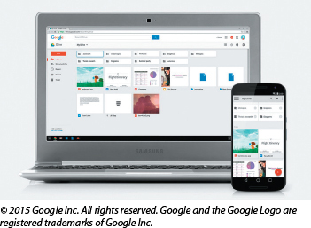
Το λογισμικό συστημάτων Λειτουργικά συστήματα για προσωπική χρήση (Στόχος 5.2)
Τα τρία κορυφαία λειτουργικά συστήματα για προσωπικούς υπολογιστές
Windows
macOS
Linux
ΛΣ για φορητές συσκευές
Android
iOS
Windows
Διαδικτυακό
Google Chrome OS
Notes:
Τα τρία κορυφαία λειτουργικά συστήματα για προσωπικούς υπολογιστές είναι:
Microsoft Windows
Apple’s macOS
Linux
Οι προσωπικές συσκευές απαιτούν και ειδικά ΛΣ. Σε αυτά περιλαμβάνονται τα:
Android
iOS
Microsoft Windows
Το Google Chrome OS (βλ. Εικόνα 5.2) είναι ένα διαδικτυακό ΛΣ. Με το Chrome κανένα αρχείο δεν βρίσκεται στη δική σας συσκευή. Αντίθετα, η κύρια λειτουργία του παρέχεται μέσω προσπέλασης του web με ένα πρόγραμμα περιήγησης.

Slide 11
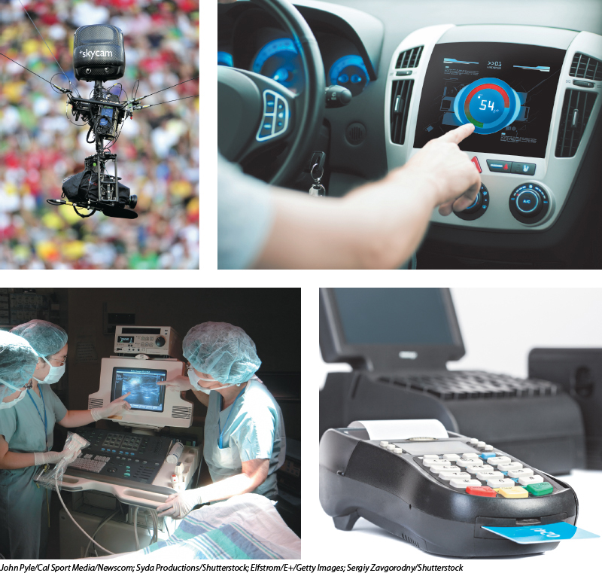
Το λογισμικό συστημάτων Λειτουργικά συστήματα για μηχανήματα, δίκτυα και επιχειρήσεις (Στόχος 5.3)
Λειτουργικό σύστημα πραγματικού χρόνου
Μηχανήματα που εκτελούν επαναλαμβανόμενες ακολουθίες συγκεκριμένων εργασιών σε ακριβή χρονική περίοδο
Λειτουργικό σύστημα πολλαπλών χρηστών
Γνωστό ως λειτουργικό σύστημα δικτύου
Επιτρέπει σε περισσότερους από έναν χρήστες να προσπελαύνουν τον υπολογιστή κάθε φορά
Unix
Notes:
Ειδικά ΛΣ απαιτούνται για μηχανήματα, δίκτυα και επιχειρήσεις.
Τα μηχανήματα που εκτελούν επαναλαμβανόμενες ακολουθίες συγκεκριμένων εργασιών σε ακριβή χρονική περίοδο απαιτούν ένα λειτουργικό σύστημα πραγματικού χρόνου (real time operating system – RTOS).
Ένα λειτουργικό σύστημα πολλαπλών χρηστών (multiuser operating system) επιτρέπει σε περισσότερους από έναν χρήστες να προσπελαύνουν τον υπολογιστή κάθε φορά
Το UNIX είναι ένα λειτουργικό σύστημα πολλών χρηστών και πολυεργασίας, το οποίο χρησιμοποιείται ως λειτουργικό σύστημα δικτύου.

Slide 12
Τι κάνει το λειτουργικό σύστημα Η διεπαφή χρήστη (1 από 2) (Στόχος 5.4)
ΛΣ - Συντονίζει και διευθύνει τη ροή δεδομένων και πληροφοριών
Notes:
Το λειτουργικό σύστημα είναι σαν τον μαέστρο μιας ορχήστρας. Συντονίζει και διευθύνει τη ροή δεδομένων και πληροφοριών μέσω του υπολογιστικού συστήματος.

Slide 13
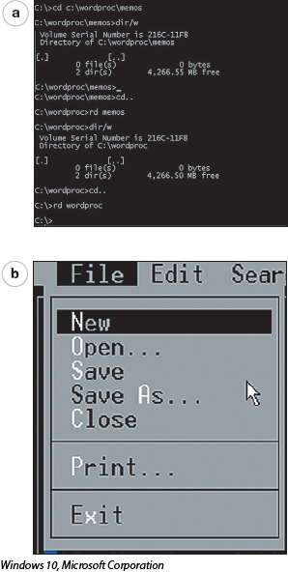
Τι κάνει το λειτουργικό σύστημα Η διεπαφή χρήστη (2 από 2) (Στόχος 5.4)
Σας επιτρέπει να επικοινωνείτε με τον υπολογιστή
Είδη διεπαφών
Διεπαφή καθοδηγούμενη από εντολές
Διεπαφή καθοδηγούμενη από μενού
Γραφική διεπαφή χρήστη (GUI)
Notes:
Το ΛΣ παρέχει μια διεπαφή χρήστη η οποία σας επιτρέπει να επικοινωνείτε με τον υπολογιστή.
Σε μια διεπαφή καθοδηγούμενη από εντολές (command-driven interface), εισάγετε εντολές προκειμένου να επικοινωνήσετε με τον υπολογιστή.
Μια διεπαφή καθοδηγούμενη από μενού (menu-driven inteface) είναι αυτή στην οποία επιλέγετε εντολές από μενού που εμφανίζονται στην οθόνη. Αυτού του είδους οι διεπαφές εξάλειψαν την ανάγκη που υπήρχε να γνωρίζουν οι χρήστες όλες τις εντολές.
Τα σύγχρονα λειτουργικά συστήματα χρησιμοποιούν μια γραφική διεπαφή χρήστη (graphical user interface) ή GUI. Οι GUI προβάλλουν γραφικά και χρησιμοποιούν τεχνολογία κατάδειξης και επιλογής του ποντικιού και του δρομέα.

Slide 14
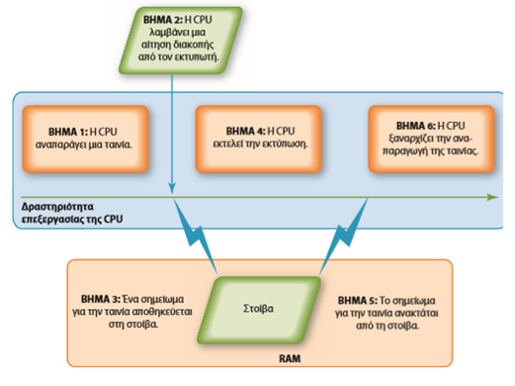
Τι κάνει το λειτουργικό σύστημα Συντονισμός υλικού (1 από 3) (Στόχος 5.5)
Συμβάν
Χειριστής διακοπών
Προλεκτική πολυεργασία
Spooler
Notes:
Κάθε πάτημα πλήκτρου, κάθε κλικ στο ποντίκι και κάθε σήμα στον εκτυπωτή και στη μονάδα Blu-ray δημιουργεί μια ενέργεια, ένα συμβάν (event), στην αντίστοιχη συσκευή στην οποία ανταποκρίνεται το ΛΣ.
Κάθε συσκευή έχει τον δικό της τύπο διακοπής, που σχετίζεται με έναν χειριστή διακοπών (interrupt handler), έναν ειδικό αριθμητικό κωδικό ο οποίος ορίζει την προτεραιότητα κάθε αίτησης.
Αυτές οι αιτήσεις τοποθετούνται στον πίνακα διακοπών της κύριας μνήμης του υπολογιστή (RAM). Το ΛΣ επεξεργάζεται την εργασία με την υψηλότερη προτεραιότητα πριν από μια άλλη με χαμηλότερη προτεραιότητα. Αυτό ονομάζεται προλεκτική πολυεργασία (preemptive multitasking).
Το spooler είναι ένα πρόγραμμα το οποίο βοηθά στον συντονισμό όλων των εργασιών εκτύπωσης που αποστέλλονται στον εκτυπωτή.

Slide 15
Τι κάνει το λειτουργικό σύστημα Συντονισμός υλικού (2 από 3) (Στόχος 5.5)
Διαχείριση μνήμης και χώρου αποθήκευσης
RAM – περιορισμένη χωρητικότητα
Ο δανεισμός χώρου ονομάζεται εικονική μνήμη
Με την αύξηση της RAM αποφεύγεται η χρήση της εικονικής μνήμης
Αρχείο ανταλλαγής
Σελιδοποίηση
Thrashing
Notes:
Η RAM έχει περιορισμένη χωρητικότητα.
Όταν δεν υπάρχει αρκετή RAM, δανείζεται χώρο από τον πιο ευρύχωρο σκληρό δίσκο.
Ο δανεισμός χώρου από τον σκληρό δίσκο ονομάζεται εικονική μνήμη (virtual memory).
Όταν απαιτείται περισσότερη RAM, το ΛΣ απομακρύνει από τη RAM τα δεδομένα ή τις οδηγίες που δεν έχουν χρησιμοποιηθεί πρόσφατα και τα μεταφέρει σε έναν πιο προσωρινό χώρο αποθήκευσης στον σκληρό δίσκο.
Η αύξηση της ποσότητας της RAM βοηθά τον υπολογιστή να αποφεύγει την αποστολή δεδομένων και οδηγιών στην εικονική μνήμη.
Η διαδικασία της ανταλλαγής είναι γνωστή ως σελιδοποίηση (paging).
Η κατάσταση της υπερβολικής σελιδοποίησης ονομάζεται thrashing.

Slide 16
Τι κάνει το λειτουργικό σύστημα Συντονισμός υλικού (3 από 3) (Στόχος 5.5)
Διαχείριση υλικού και περιφερειακών συσκευών
Πρόγραμμα οδήγησης συσκευής
Plug and Play (PnP)
Notes:
Κάθε συσκευή που συνδέεται στον υπολογιστή περιλαμβάνει ένα ειδικό πρόγραμμα το οποίο ονομάζεται πρόγραμμα οδήγησης συσκευής (device driver) και διευκολύνει την επικοινωνία μεταξύ αυτής και του ΛΣ.
Το Plug and Play (PnP) είναι ένα πρότυπο λογισμικού και υλικού που σχεδιάζεται έτσι ώστε να διευκολύνει την εγκατάσταση νέου υλικού σε PC, προσθέτοντας στο ΛΣ τα προγράμματα οδήγησης που χρειάζονται αυτές οι συσκευές για να λειτουργήσουν.

Slide 17
Τι κάνει το λειτουργικό σύστημα Συντονισμός εφαρμογών λογισμικού (Στόχος 5.6)
Διεπαφές προγραμματισμού εφαρμογών (API)
Κομμάτια κώδικα που αναγνωρίζει η CPU
Χρησιμοποιούνται για παρόμοιες διαδικασίες
Παράδειγμα: Microsoft Direct X
Notes:
Κάθε πρόγραμμα υπολογιστή, ανεξάρτητα από τον τύπο ή τον κατασκευαστή του, πρέπει να αλληλεπιδρά με τη CPU χρησιμοποιώντας κώδικα υπολογιστή.
Αντί να έχει τα ίδια κομμάτια κώδικα για παρόμοιες διαδικασίες σε κάθε πρόγραμμα, το ΛΣ περιλαμβάνει τα κομμάτια κώδικα που ονομάζονται διεπαφές προγραμματισμού εφαρμογών (application programming interface – API).
Το Microsoft DirectX, για παράδειγμα, είναι μια ομάδα API πολυμέσων που ενσωματώνονται στα Windows και βελτιώνουν τα γραφικά και τον ήχο.

Slide 18
Έναρξη του υπολογιστή Η διεργασία εκκίνησης (1 από 2) (Στόχος 5.7)
Βήμα 1: Ενεργοποίηση του BIOS
Το BIOS είναι ένα πρόγραμμα το οποίο διαχειρίζεται την ανταλλαγή δεδομένων ανάμεσα στο ΛΣ και σε όλες τις συσκευές εισόδου και εξόδου
Επίσης, είναι υπεύθυνο για τη φόρτωση του ΛΣ στη RAM.
Βήμα 2: Εκτέλεση του αυτοελέγχου εκκίνησης
Βεβαιώνει ότι οι απαραίτητες περιφερειακές συσκευές είναι συνδεδεμένες και λειτουργούν
Notes:
Η διεργασία εκκίνησης (boot process) αποτελείται από τέσσερα βασικά βήματα:
Βήμα 1: Ενεργοποίηση του BIOS
Το BIOS είναι ένα πρόγραμμα το οποίο διαχειρίζεται την ανταλλαγή δεδομένων ανάμεσα στο ΛΣ και σε όλες τις συσκευές εισόδου και εξόδου.
Επίσης, είναι υπεύθυνο για τη φόρτωση του ΛΣ στη RAM.
Βήμα 2: Εκτέλεση του αυτοελέγχου εκκίνησης
Βεβαιώνει ότι οι απαραίτητες περιφερειακές συσκευές είναι συνδεδεμένες και λειτουργούν.

Slide 19
Έναρξη του υπολογιστή Η διεργασία εκκίνησης (2 από 2) (Στόχος 5.7)
Βήμα 3: Φόρτωση του λειτουργικού συστήματος
Τα αρχεία συστήματος φορτώνονται στη RAM
Ο πυρήνας, απαραίτητο εξάρτημα του ΛΣ, φορτώνεται στη συνέχεια
Βήμα 4: Έλεγχος ρυθμίσεων και προσαρμογών
Το μητρώο περιέχει όλες τις διαφορετικές παραμέτρους (ρυθμίσεις) που χρησιμοποιούνται από το ΛΣ και από άλλες εφαρμογές
Notes:
Η διεργασία εκκίνησης (boot process) αποτελείται από τέσσερα βασικά βήματα: (συν.)
Βήμα 3: Φόρτωση του λειτουργικού συστήματος
Τα αρχεία συστήματος (system files) φορτώνονται στη RAM.
Ο πυρήνας (kernel), απαραίτητο εξάρτημα του ΛΣ, φορτώνεται στη συνέχεια.
Βήμα 4: Έλεγχος ρυθμίσεων και προσαρμογών
Το μητρώο (registry) περιέχει όλες τις διαφορετικές παραμέτρους (ρυθμίσεις) που χρησιμοποιούνται από το ΛΣ και από άλλες εφαρμογές.

Slide 20
Χρήση λογισμικού συστημάτων
Η διεπαφή των Windows
Διαχείριση αρχείων
Βοηθητικά προγράμματα
Notes:
Τα σημαντικότερα θέματα αυτής της ενότητας περιλαμβάνουν: «Η διεπαφή των Windows», «Διαχείριση αρχείων» και «Βοηθητικά προγράμματα».

Slide 21
Η διεπαφή των Windows
Στόχος
5.8 Τα κύρια χαρακτηριστικά της διεπαφής των Windows.
.
Notes:
Ο κύριος στόχος που σχετίζεται με τη διεπαφή των Windows είναι:
5.8 Τα κύρια χαρακτηριστικά της διεπαφής των Windows.

Slide 22
Διαχείριση αρχείων
Στόχος
5.9 Σύνοψη του τρόπου με τον οποίο το λειτουργικό σύστημα συμβάλλει στην οργάνωση του υπολογιστή και τη διαχείριση αρχείων και φακέλων.
Notes:
Ο στόχος που σχετίζεται με τη διαχείριση αρχείων είναι:
5.9 Σύνοψη του τρόπου με τον οποίο το λειτουργικό σύστημα συμβάλλει στην οργάνωση του υπολογιστή και τη διαχείριση αρχείων και φακέλων.

Slide 23
Βοηθητικά προγράμματα
Στόχος
5.10 Εργαλεία που χρησιμοποιούνται για την ενίσχυση της παραγωγικότητας του συστήματος, τη δημιουργία αντιγράφων ασφαλείας αρχείων και την παροχή δυνατοτήτων προσβασιμότητας.
Notes:
Ο στόχος που σχετίζεται με την κατανόηση των βοηθητικών προγραμμάτων είναι:
5.10 Εργαλεία που χρησιμοποιούνται για την ενίσχυση της παραγωγικότητας του συστήματος, τη δημιουργία αντιγράφων ασφαλείας αρχείων και την παροχή δυνατοτήτων προσβασιμότητας.

Slide 24
Η διεπαφή των Windows Χρήση των Windows 10 (1 από 3) (Στόχος 5.8)
Επιφάνεια εργασίας
Κύρια περιοχή εργασίας
Γραμμή εργασιών
Εμφανίζει ανοιχτές και αγαπημένες εφαρμογές για εύκολη πρόσβαση
Μενού Έναρξη
Παρέχει πρόσβαση σε όλες τις εφαρμογές που έχουν εγκατασταθεί στη συσκευή σας
Notes:
Η επιφάνεια εργασίας (desktop) είναι η κύρια περιοχή εργασίας στον υπολογιστή σας.
Η γραμμή εργασιών (taskbar) εμφανίζει ανοιχτές και αγαπημένες εφαρμογές για εύκολη πρόσβαση.
Το μενού Έναρξη (Start menu) παρέχει πρόσβαση σε όλες τις εφαρμογές που έχουν εγκατασταθεί στη συσκευή σας.

Slide 25
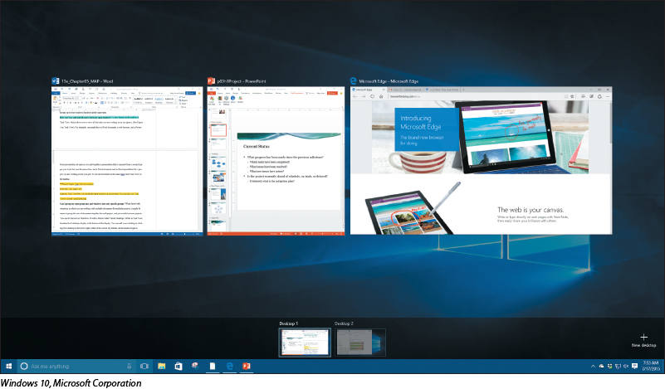
Η διεπαφή των Windows Χρήση των Windows 10 (2 από 3) (Στόχος 5.8)
Καρφίτσωμα
Επιλογή των εφαρμογών που θα είναι πλακίδια στο «μενού Έναρξη»
Εικονικές επιφάνειες
εργασίας
Σας επιτρέπουν
να ταξινομείτε ομάδες παραθύρων σε
διαφορετικές προβολές
Notes:
Καρφίτσωμα (pinning) είναι η διαδικασία επιλογής των εφαρμογών που θα είναι πλακίδια στο «μενού Έναρξη».
Οι εικονικές επιφάνειες εργασίας (virtual desktop) σας επιτρέπουν να ταξινομείτε ομάδες παραθύρων σε διαφορετικές προβολές.

Slide 26
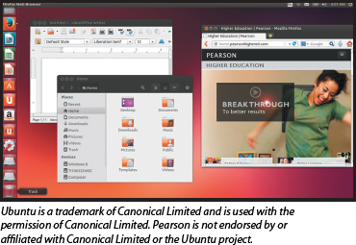
Η διεπαφή των Windows Χρήση των Windows 10 (3 από 3) (Στόχος 5.8)
macOS και Windows
Μη συμβατά
Ομοιότητες στη λειτουργία τους
Linux
Οι περισσότερες διεπαφές βασίζονται σε οικεία πρότυπα των Windows και του macOS
Notes:
Μολονότι το macOS και τα Windows δεν είναι συμβατά, έχουν εξαιρετικά πολλές ομοιότητες στη λειτουργία τους.
Διαφορετικές διανομές του Linux έχουν διαφορετικές διεπαφές χρήστη, αλλά οι περισσότερες, όπως το Ubuntu, βασίζονται σε οικεία πρότυπα των Windows και του macOS, όπως η χρήση εικονιδίων για την έναρξη προγραμμάτων και η εκτέλεση εφαρμογών σε ένα περιβάλλον με παράθυρα.

Slide 27
Διαχείριση αρχείων Οργάνωση των αρχείων σας (1 από 6) (Στόχος 5.9)
Κατάλογος
Ιεραρχική οργάνωση των περιεχομένων του υπολογιστή
Μονάδες δίσκων
Βιβλιοθήκες
Φάκελοι
Υποφάκελοι
Αρχεία
Ριζικός κατάλογος
Η κορυφή στη δομή αρχειοθέτησης
Notes:
Μια πρόσθετη λειτουργία του ΛΣ είναι η δυνατότητα διαχείρισης αρχείων (file management), μια δομή οργάνωσης των περιεχομένων του υπολογιστή σας.
Τα Windows οργανώνουν τα περιεχόμενα του υπολογιστή σε μια ιεραρχική δομή καταλόγου (directory), που αποτελείται από μονάδες δίσκων, βιβλιοθήκες, φακέλους, υποφακέλους και αρχεία.
Ο σκληρός δίσκος, ο οποίος αναπαρίσταται ως η μονάδα C:, είναι το μέρος όπου αποθηκεύετε μόνιμα τα περισσότερα αρχεία σας. Η μονάδα C: είναι η κορυφή στη δομή αρχειοθέτησης του υπολογιστή σας και αναφέρεται συχνά ως ο ριζικός κατάλογος (root directory).

Slide 28
Διαχείριση αρχείων Οργάνωση των αρχείων σας (2 από 6) (Στόχος 5.9)
Ονομασία αρχείων
Όνομα αρχείο – μοναδική ονομασία
Επέκταση ή τύπος αρχείου
Συμβάσεις όσον αφορά τις ονομασίες
Έως 255 χαρακτήρες
Εξερεύνηση αρχείων
Βασικό εργαλείο για την ανεύρεση, προεπισκόπηση και διαχείριση του περιεχομένου ενός υπολογιστή
Notes:
Το πρώτο κομμάτι ενός αρχείου ή του ονόματος ενός αρχείου είναι το όνομα που του δίνετε όταν το αποθηκεύετε. Σε μια εφαρμογή των Windows, μια επέκταση (extension) –ή αλλιώς ο τύπος αρχείου– ακολουθεί το όνομα του αρχείου και μια τελεία (.).
Κάθε ΛΣ έχει τις δικές του συμβάσεις όσον αφορά τις ονομασίες. Τα ονόματα αρχείων μπορούν να έχουν έως 255 χαρακτήρες.
Όλα τα αρχεία πρέπει να προσδιορίζονται με διαφορετικά ονόματα, εκτός αν τα αποθηκεύετε σε ξεχωριστούς φακέλους ή διαφορετικές θέσεις.

Slide 29
Διαχείριση αρχείων Οργάνωση των αρχείων σας (3 από 6) (Στόχος 5.9)
Notes:
Η Εικόνα 5.21 παρουσιάζει κάποιες γνωστές επεκτάσεις αρχείων και τους τύπους εγγράφων που υποδεικνύουν.

Slide 30
Διαχείριση αρχείων Οργάνωση των αρχείων σας (4 από 6) (Στόχος 5.9)
Notes:
Αυτή η εικόνα δείχνει ότι η επιλογή προβολής «Μεγάλα εικονίδια» είναι ένας καλός τρόπος οργάνωσης του περιεχομένου αρχείων ή φακέλων. Το παράθυρο προεπισκόπησης εμφανίζει την πρώτη σελίδα του επιλεγμένου εγγράφου χωρίς να το ανοίξετε. Τα Μεγάλα εικονίδια είναι ένας καλός τρόπος προεπισκόπησης αρχείων και φακέλων, κυρίως εικόνων.

Slide 31
Διαχείριση αρχείων Οργάνωση των αρχείων σας (5 από 6) (Στόχος 5.9)
Αντιγραφή, μετακίνηση και διαγραφή αρχείων
Άνοιγμα
Αντιγραφή
Αποκοπή
Μετονομασία
Διαγραφή
Κάδος ανακύκλωσης
Notes:
Μπορείτε να κάνετε πολλές ενέργειες διαχείρισης αρχείων.
Μπορείτε να ανοίξετε ένα αρχείο κάνοντας διπλό κλικ στο αρχείο στην τοποθεσία όπου είναι αποθηκευμένο.
Μπορείτε να αντιγράψετε ένα αρχείο ή έναν φάκελο σε άλλη θέση χρησιμοποιώντας την εντολή «Αντιγραφή» (Copy).
Μπορείτε να μετακινήσετε ένα αρχείο ή έναν φάκελο σε άλλη θέση χρησιμοποιώντας την εντολή «Αποκοπή» (Cut).
Μπορείτε να μετονομάσετε ένα αρχείο ή έναν φάκελο.
Μπορείτε να διαγράψετε αρχεία ή φακέλους.
Ο «Κάδος ανακύκλωσης» (Recycle Bin) αναπαρίσταται με ένα εικονίδιο που μοιάζει με καλάθι αχρήστων. Εκεί παραμένουν τα αρχεία που διαγράφονται από τον σκληρό δίσκο μέχρι να τα απομακρύνετε μόνιμα από το σύστημά σας.

Slide 32
Διαχείριση αρχείων Οργάνωση των αρχείων σας (6 από 6) (Στόχος 5.9)
Συμπίεση αρχείων
Μειώνει το μέγεθος ενός μεγάλου αρχείου
Διευκολύνει και επιταχύνει την αποστολή
Ενσωματωμένο βοηθητικό πρόγραμμα συμπίεσης αρχείων
Notes:
Η συμπίεση αρχείων μειώνει το μέγεθος ενός μεγάλου αρχείου, διευκολύνοντας και επιταχύνοντας την αποστολή μεγάλων συνημμένων μέσω ηλεκτρονικού ταχυδρομείου, την αναφόρτωσή τους στο web ή την αποθήκευσή τους σε δίσκο.
Τα Windows διαθέτουν ένα ενσωματωμένο βοηθητικό πρόγραμμα συμπίεσης αρχείων (file compression utility) το οποίο αφαιρεί κάποια περιττά στοιχεία από ένα αρχείο, ώστε να μειώσει το μέγεθός του. Μπορείτε επίσης να αποκτήσετε αρκετά αυτόνομα freeware και shareware προγράμματα, όπως το WinZip (για Windows) και το StuffIt (για Windows ή Mac) προκειμένου να «συμπιέζετε» τα αρχεία σας.

Slide 33
Βοηθητικά προγράμματα
Περιλαμβάνονται στο λειτουργικό σύστημα
Firewall και προγράμματα συμπίεσης αρχείων
Πωλούνται ως αυτόνομα προγράμματα
Λογισμικό προστασίας από ιούς
Freeware
Notes:
Τα βοηθητικά προγράμματα είναι μικρές εφαρμογές που εκτελούν ειδικές λειτουργίες στον υπολογιστή και διακρίνονται σε τρία είδη:
Εκείνα που περιλαμβάνονται στο ΛΣ.
Εκείνα που πωλούνται ως αυτόνομα προγράμματα.
Εκείνα που προσφέρονται ως freeware – λογισμικό προστασίας από κακόβουλο λογισμικό, όπως το Ad-Aware της Lavasoft.
Γενικά, τα βασικά βοηθητικά προγράμματα που σχεδιάζονται για τη διαχείριση και τη βελτίωση της λειτουργίας του υλικού του υπολογιστή σας ενσωματώνονται στο ΛΣ.
Τα αυτόνομα βοηθητικά προγράμματα συνήθως προσφέρουν περισσότερες λειτουργίες ή μια πιο απλή διεπαφή χρήστη για εφεδρικά αντίγραφα, ασφάλεια, διάγνωση ή αποκατάσταση.

Slide 34
Βοηθητικά προγράμματα Βοηθητικά προγράμματα διαχείρισης των Windows (1 από 3) (Στόχος 5.10)
Βοηθητικά προγράμματα επιδόσεων συστήματος
Εκκαθάριση δίσκου
Διαχείριση εργασιών
Ανασυγκρότηση
δίσκου
Notes:
Η «Εκκαθάριση δίσκου» (Disk Cleanup) αφαιρεί περιττά αρχεία από τον σκληρό δίσκο σας.
Μερικές φορές το σύστημά σας παγώνει ή παρατηρείται κάποιο πρόβλημα που σας εμποδίζει να βγείτε με τον κατάλληλο τρόπο από ένα πρόγραμμα.
Εάν ένα πρόγραμμα σταματήσει να λειτουργεί, μπορείτε να χρησιμοποιήσετε το βοηθητικό πρόγραμμα «Διαχείριση εργασιών» (Task Manager) των Windows, ώστε να διενεργήσετε έναν έλεγχο σε αυτό ή να το κλείσετε.
Η «Ανασυγκρότηση δίσκου» (disk defragmentation) είναι το εργαλείο που τακτοποιεί τα κατακερματισμένα δεδομένα, ώστε τα σχετικά κομμάτια των αρχείων να ενοποιούνται.

Slide 35
Βοηθητικά προγράμματα Βοηθητικά προγράμματα διαχείρισης των Windows (2 από 3) (Στόχος 5.10)
Βοηθητικά προγράμματα δημιουργίας αντιγράφων ασφαλείας αρχείων και συστήματος
Ιστορικό αρχείων
Επαναφορά συστήματος
Notes:
Όταν χρησιμοποιείτε το βοηθητικό πρόγραμμα «Ιστορικό αρχείων», μπορείτε να δώσετε εντολή στα Windows να δημιουργούν αυτόματα ένα αντίγραφο των βιβλιοθηκών σας, της επιφάνειας εργασίας, των επαφών σας και των αγαπημένων σας και να το τοποθετείτε σε άλλη συσκευή αποθήκευσης.
Τα Windows διαθέτουν ένα βοηθητικό πρόγραμμα το οποίο ονομάζεται «Επαναφορά συστήματος» (System Restore) και σας επιτρέπει να επαναφέρετε τις ρυθμίσεις του συστήματός σας σε μια συγκεκριμένη ημερομηνία, όταν όλα λειτουργούσαν σωστά.

Slide 36
Βοηθητικά προγράμματα Βοηθητικά προγράμματα διαχείρισης των Windows (3 από 3) (Στόχος 5.10)
Βοηθητικά προγράμματα για προσβασιμότητα
Σχεδιασμένα για ανθρώπους με ειδικές ανάγκες
Notes:
Τα Microsoft Windows περιλαμβάνουν ρυθμίσεις διευκόλυνσης πρόσβασης (Ease of Access), ένα κεντρικό σημείο όπου βρίσκονται όλα τα εργαλεία και η τεχνολογία υποστήριξης για την προσαρμογή των ρυθμίσεων προσβασιμότητας.
Τα εργαλεία διευκόλυνσης πρόσβασης περιλαμβάνουν εργαλεία που βοηθούν τους ανθρώπους με ειδικές ανάγκες.

Slide 37
Ερωτήσεις
;

Slide 38
Απαγορεύεται η αναδημοσίευση ή αναπαραγωγή του παρόντος έργου με οποιονδήποτε τρόπο χωρίς γραπτή άδεια του εκδότη, σύμφωνα με το Ν. 2121/1993 και τη Διεθνή Σύμβαση της Βέρνης
(που έχει κυρωθεί με τον Ν. 100/1975)

